Slide 1

Дипломный проект на тему:
«Разработка почтового клиента»

Slide 2
Целью данной работы является:
Разработка почтового клиента, обладающего основными функциями, присущие данной категории программного обеспечения.
В основные функции любого почтового клиента входит:
Составление и отправка письма
Чтение входящей корреспонденции
Просмотр и загрузка вложений

Slide 3
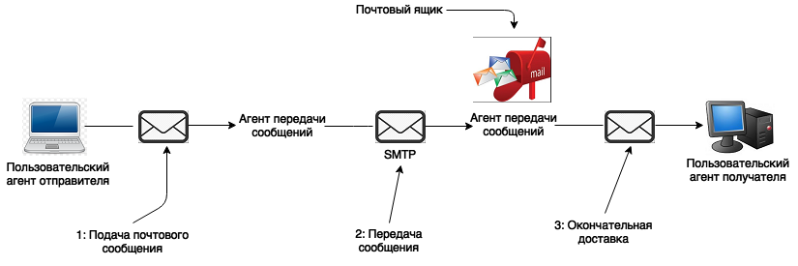
Архитектура электронной почтовой системы

Slide 4
Основные поля заголовка стандарта RFC 5322
Поле | Значение
To: | Электронный адрес (адреса) основного получателя (получателей)
Cc: | Электронный адрес (адреса) дополнительного получателя (получателей)
Bcc: | Электронный адрес (адреса) слепой копии
From: | Автор (авторы) сообщения
Sender: | Электронный адрес отправителя
Received: | Строка, добавляемая каждым агентом передачи сообщений на протяжении маршрута
Return-path: | Может быть использован для идентификатора обратного пути к отправителю

Slide 5




Анализ существующих программных решений
В данном дипломном проекте был произведен анализ популярных почтовых клиентов и учтены некоторые неудобства при их использовании.
К примеру:
Организация хранения скачанных вложений в письмах полученных от отправителей

Slide 6
Выбор инструментов, сред и технологий
Для реализации задачи была выбрана интегрированная среда Visual Studio Professional 2013
Языком программирования стал C#
Технология, отвечающая за интерфейс программирования приложений была выбрана Windows Forms
Была задействована библиотека реализации POP3 клиента – OpenPop.NET

Slide 7
Возможности почтового клиента
Отправленное письмо может быть помечено, как важное
Сохранение входящего письма
Печать входящего письма
Доступен выбор кодировки при некорректном отображении
Просмотр письма во весь экран
Работа в фоновом режиме
Доступен выбор получателей копии и/или скрытой копии
Ведение адресной книги

Slide 8
Особенности почтового клиента
Поддержка форматов писем: plain, html, xml
Автоматический выбор smtp и pop серверов для почтовых служб: Mail.Ru, Gmail, Yandex.Почта, Rambler
Наличие развертывания приложения
Значительная экономия Интернет-трафика по сравнению с веб-почтой

Slide 9
Преимущества перед веб-почтой
Доступ к почтовым письмам оффлайн (без сети)
Безопасность использования
Самостоятельное определение горячих клавиш
Расширенный функционал
Отсутствие рекламы и излишнего графического интерфейса

Slide 10

Спасибо за внимание!

